Slide 1
LES SYNDROMES MYOPÉRICARDIQUES INFLAMMATOIRES
DR. R BELGUEDJ
Sce Cardiologie
cardiochuc25@gmail.com

Slide 2
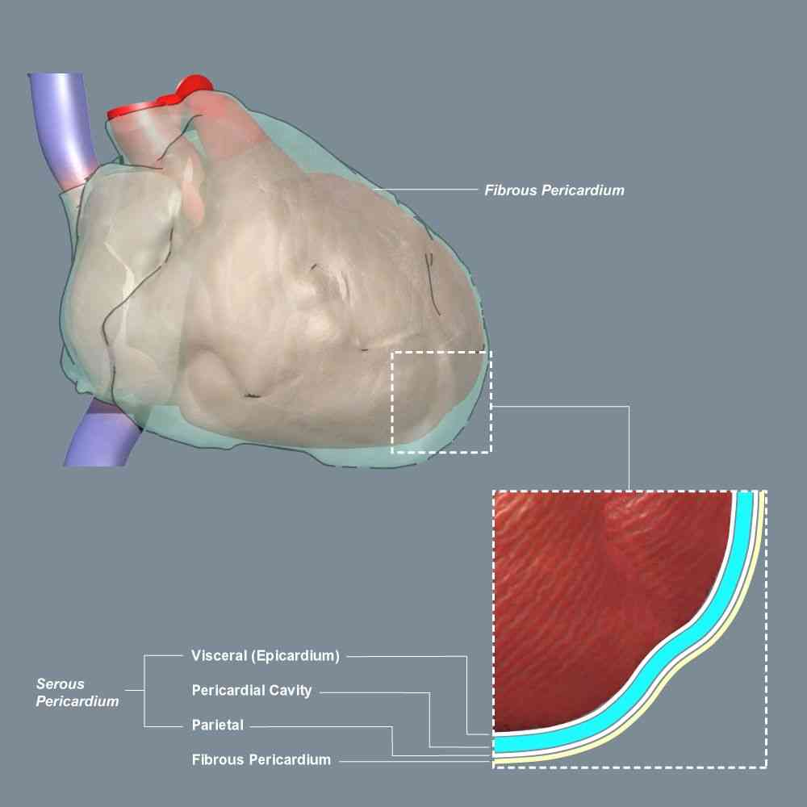
I- ANATOMIE-FONCTION
2 feuillets
Viscéral Pariétal
10–50 ml liquide
Fonctions
Protection - Maintien - Lubrification
infections
néoplasies
traumatismes
Notes:
I- Rappel anatomique: le péricarde est un sac contenant le cœur et la racine des gros vaisseaux avec les hiles.
Ce sac est constitué de 2 feuillets:
- un feuillet viscéral ou épicarde, séreux, au contact du myocarde sous jacent.
- un feuillet pariétal, fibreux
Ils délimitent la cavité péricardique contenant à l’état physiologique 10 à 50 ml de liquide péricardique qui est un ultrafiltrat plasmatique agissant comme un lubrifiant entre les feuillets.
Le péricarde à un rôle:
- de lubrification du cœur
- de fixation du cœur au médiastin
- de protection contre les infections, les envahissements néoplasiques et les traumatismes

Slide 3
II- INTRODUCTION
IMPS : spectre de maladies inflammatoires englobant les myocardites isolées, les péricardites isolées et une combinaison des 2 atteintes
Etiologies nombreuses et communes aux 2 atteintes
- infectieuses
- non infectieuses
Dgc repose sur la présentation clinique et les biomarqueurs (conduite personnalisée)
Nécessité d’évaluer le risque dès la suspicion clinique (red flags)
Intérêt d’une imagerie multimodale:
- téléthorax, ECG, échocardiographie, TDM / IRM
TRT: réduction des symptômes, prévention des complications
Récidive: 20 à 30% des cas (mutation génétique?)
± Prédisposition génétique
Notes:
II-Introduction, épidémiologie:
Les myocardites et les péricardites sont des maladies inflammatoires du myocarde et du péricarde avec des possibilités de chevauchement entre les 2 atteintes. Le terme d’IMPS, en anglo-saxon « inflammatory myopericardial syndrome » englobe donc les myocardites isolées, les péricardites isolées et tous les degrés de combinaisons entre les deux.
La clinique ne permet souvent pas d’exclure une atteinte myocardique: on parle désormais de syndrome myopéricardique inflammatoire (SMPI) jusqu’au diagnostique définitif.
Les étiologies sont nombreuses et sont classées en 2 groupes:
- causes infectieuses
- causes non infectieuses
Ces situations peuvent déclencher un IMPS chez des individu génétiquement prédisposés, par un mécanisme inflammatoire ou auto-immun.
La conduite diagnostique doit être personnalisée et adaptée à la sévérité de la présentation clinique, et guidée par le symptôme clinique dominant, la réponse au traitement, l’évaluation du risque individuel de chaque patient.
Une imagerie multimodale (téléthorax, ECG, échocardiographie avec étude du strain myocardique, scanner et IRM) est, par ailleurs, indispensable pour la stratégie diagnostique, et pour la conduite du traitement qui nécessite le suivi des paramètres cliniques et para cliniques initialement perturbés.
L’IRM occupe désormais une place importante pour le diagnostic ce qui a limité les indications de la biopsie endomyocardique à des situations particulières: myocardite fulminante, myocardites compliquées. Elle est également indiquée pour le suivi des patients (guérison, complications).
Le but principal du traitement est de réduire les symptômes et de prévenir les complications, en particuliers les récidives et la mortalité dans les formes compliquées. Le repos est un volet important du traitement non pharmacologique.
Epidémiologie:
Les études épidémiologiques des syndromes myopéricardiques inflammatoires sont limitées et réalisées pour la plupart dans des groupes sélectionnés de patients tels que des malades hospitalisés. Elles sous estiment l’incidence et la prévalence réelles de cette maladie.
Ainsi la fréquences des myocardites aigues augmente de 5% à 13% dès lors qu’on fait appel à l’IRM cardiaque face à une douleur pseudo angineuse avec troponine élevée.
La prévalence serait de 4,2-2,7/100 000 dans la tranche d’âge 35-39 ans, avec une prévalence masculine qui suggère le rôle du facteur hormonal.
L’incidence de la péricardite aigue est estimée à 3-32 cas/100 000-année. Comme pour les myocardites elles est plus souvent diagnostiquée chez les hommes et les sujets jeunes. Une récidive survient dans 20 à 30% des cas après un premiers épisode aigu.
La péricardite aigue est à l’origine de 5% des admissions pour douleur thoracique des services d’urgences.

Slide 4
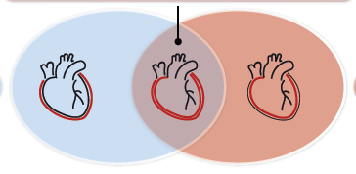
Spectre des Syndromes Myopéricardiques Inflammatoires
Myopéricardite / périmyocardite
Péricardite
Myocardite

Slide 5
III- ÉTIOLOGIES
Non Infectieuses
- Contexte épidémio –
- prédisposition génétique-
Infectieuses
Auto-immunes
Virales
Hte C, Coxsakies, échoV
Epstein-Barr, oreillons, herpes (EBV, CMV) enteroV, adénoV, grippe et coronaV
Bactériennes
TBC, Pneumo, staphylo, strepto, gonocoque, Lyme
Fungiques
Histoplasmose, champignons (candida, aspergillus)
Parasitaires
Tripanosomiase
Néoplasiques
RAA, sarcoïdose, PR, lupus, sclérodermie, Still, éosino, Takayasu…
Primitives (rares)
Métastatiques: sein, poumon, lymphome, leucémie
Métaboliques
Traumatiques & iatrogènes
Hyperurémie
Hypothyroïdie
Anorexie mentale
Idiopathique,
Précoces: traumatisme pénétrant ou non, radiations, perforation œsophage
Tardifs: Dressler, trauma, post péricardiotomie, KT
Médicaments, toxiques
INH, antimitotiques, amiodarone, vaccins, phénylbutazone alcool ..
Autres
Dissection aorte
HTAP, IC chronique
Notes:
III- Etiologies:
Myocardites et péricardites partagent des étiologies similaires. selon une classification simple elles sont soit de cause infectieuse soit de cause non infectieuse et peuvent déclencher un SIMP en cas de prédisposition génétique.
> Les causes infectieuses des myocardites sont le plus souvent d’origine virale: entérovirus, adénovirus, parvovirus, herpes virus, grippe et coronavirus.
> Les étiologies non infectieuses comprennent les maladies de système, les désordres auto immuns (lupus systémique, polyarthrite rhumatoïde, sclérodermie, sarcoïdose, myocardite à éosinophile, ainsi que la radiothérapie thoracique, etc..), les toxiques cardiaques (alcool et certaines chimiothérapies), les myocardites induites par les inhibiteurs des check-points immunitaires utilisés dans le traitement de certains cancers.
Les étiologies des péricardites dépendent largement du contexte épidémiologique, de la population à laquelle appartient le patient et de la présentation clinique. Ainsi les formes idiopathiques et virales sont les plus fréquentes dans les pays développés, alors que la tuberculose est le plus fréquemment en cause dans les pays en voie de développement, où elle peut être également associée au virus VIH.
Les formes post procédures interventionnelles et post chirurgicales sont en augmentation (plus de procédures chez les sujets âgés).
Les néoplasies primitives péricardiques, en particulier le mésothélium, sont rares; le plus souvent il s’agit de localisations métastatiques ayant pour pôle primitif le sein, le poumon, un lymphome ou une leucose à l’origine d’épanchements péricardiques.
Les antimitotiques peuvent être incriminés avec souvent association d’une atteinte myocardique.
5 à 15% des formes récidivantes sont liées à une mutation génétique telle que celle de la fièvre méditerranéenne familiale.
La dissection de l’aorte peut occasionner un hémopéricarde par fissuration ou rupture de la paroi disséquée dans le péricarde, pouvant être à l’origine de tableau de tamponnade foudroyante.
L’insuffisance cardiaque chronique et les HTP quant à elles peuvent être à l’origine d’épanchements péricardiques de type mécanique ou transsudats, dus à un ralentissement du ‘’turn over’’ physiologique du liquide péricardique avec ralentissement de sa réabsorption.
Les anticoagulants peuvent favoriser la transformation hémorragique d’un épanchement péricardique préexistant.

Slide 6
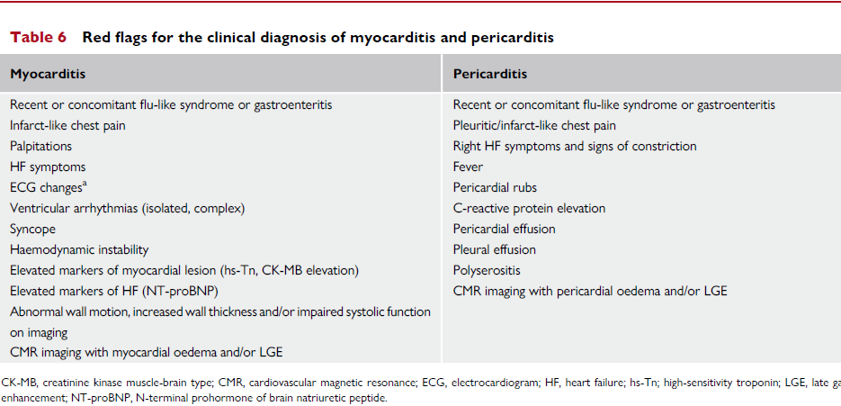
IV- SYMPTÔMES GÉNÉRAUX - diagnostic CLINIQUE des SMPI « red flags »
ESC 2025
Notes:
IV- Symptômes généraux et diagnostic clinique des SMPI, signes d’alerte:
La principale difficulté est de reconnaitre et d’évoquer un SMPI. Les sociétés savantes ont regroupé des signes d’alerte (red flags) pour les myocardites et les péricardites, destinés à déclencher la suspicion clinique chez le médecin. Ce sont principalement des signes cliniques accompagnés de marqueurs sérologiques et/ou d’imagerie, qui vont conduire à une enquête et permettre un dgc rapide et fiable. Ceci est crucial pour une prise en charge adaptée et personnalisée et pour limiter le risque d’évolution vers les complications. Ces signes d’alerte peuvent être: une douleur thoracique prolongée ou récidivante, troponine élevée, élévation persistante de la CRP, anomalies ECG significatives (sous décalage diffus de ST / PR), BAV, TV), hypotension, insuffisance cardiaque aigue, syncope, épanchement péricardique abondant, antécédents familiaux de maladie auto-immune, grossesse, immunothérapie anticancéreuse…
Le symptôme le plus fréquent des péricardites et des myocardites est la douleur thoracique. Elle peut être pseudo angineuse surtout pour les myocardites, ou de type pleural sensible aux mouvements respiratoires particulièrement pour les péricardites.
Les autres présentations cliniques courantes comportent une dyspnée qui fait craindre une défaillance cardiaque en cas de myocardite, une arythmie, principalement ventriculaire en cas de myocardite, plutôt supraventriculaire pour les péricardites; plus rarement il peut y avoir une syncope.
La conduite diagnostique se basera sur:
- l’historique: contexte infectieux viral respiratoire ou gastro-intestinal, exposition à des toxiques cardiaques (alcool, certaines chimiothérapie), traitements en cours (anticoagulants, inhibiteurs des check point immunitaires..), symptômes récurrents.
- les ATCD personnels et familiaux: ATCD familiaux de SMPI, de cardiomyopathie, de mort subite, de maladies auto-immunes, de maladies inflammatoires systémiques. Rechercher un contage tuberculeux, un contexte de maladie thrombo embolique, des FRCV.
- un examen clinique approfondi: type de symptômes (douleur, tableau d’insuffisance cardiaque, palpitations, syncope), recherche d’une instabilité hémodynamique, signes de tamponnade, auscultation d’un frottement.
- et le recueil de biomarqueurs: de l’inflammation (CRP), de l’atteinte myocardique (troponine/CPK-MB) et de l’insuffisance cardiaque (NT-proBNP).
la présentation clinique étant souvent une douleur thoracique pseudo angineuse, la première étape sera de trier les patients en procédant à une évaluation des FRCV afin d’éliminer un SCA, et à un bilan d’urgence pour éliminer les autres diagnostics différentiels graves (embolie pulmonaire, dissection aortique) ou des complications (rythmiques, hémodynamiques, évolution chronique).

Slide 7
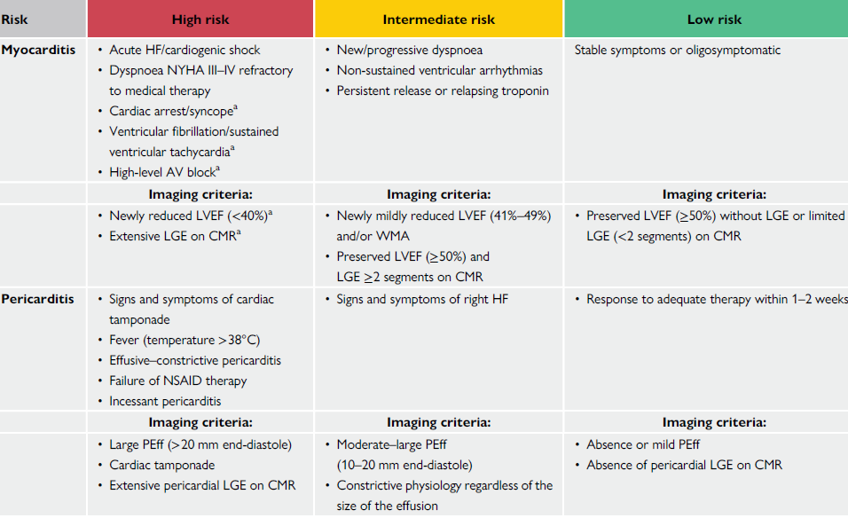
V- STRATIFICATION DU RISQUE
ESC 2025
Notes:
V- Stratification du risque:
Dès la suspicion diagnostique (red flags) une stratification du risque doit être faite, avec individualisation de 3 niveau de risque pour les péricardites et les myocardites: élevé, intermédiaire et bas risque.
A- Stratification du risque myocardites:
1- risque élevé:
a- critères cliniques:
.défaillance cardiaque aigue ou choc cardiogénique,
.dyspnée stade III-IV de la NYHA réfractaire au traitement médical
.arrêt cardiaque ou syncope,
.fibrillation ventriculaire, tachycardie ventriculaire soutenue
.BAV de haut degré
b- critères d’imagerie:
.apparition d’une dysfonction ventriculaire gauche (DVG) avec FEVG<40%
.réhaussement tardif étendu après injection de Gadolinium à l’IRM cardiaque
2- risque intermédiaire:
a- critères cliniques:
.dyspnée récente ou progressive
.arythmie ventriculaire non soutenue
.persistance d’un taux de troponine élevé ou réascension du taux
b- critères d’imagerie:
.apparition d’une DVG légère avec FEVG 41% à 49%
.FEVG préservée avec à l’IRM un rehaussement tardif ≥ 2 segments
3- risque bas:
a- critères cliniques: patient stable ou paucisymtomatique
b- critères d’imagerie: FEVG préservée sans rehaussement tardif ou sur moins de 2 segments à l’IRM
B- Stratification du risque des péricardites:
1- risque élevé:
a- critères cliniques:
.signes cliniques et symptômes de tamponnade cardiaque
.fièvre avec température > 38°C
.péricardite liquidienne-constrictive
.échec du traitement anti-inflammatoire
.péricardite subaigüe
b- critères d’imagerie:
.épanchement péricardique de grande abondance (>20mm)
.tamponnade cardiaque
.rehaussement tardif péricardique étendu à l’IRM
2- risque intermédiaire:
a- critères cliniques: symptômes et signes cliniques d‘insuffisance cardiaque droite
b- critères d’imagerie:
.épanchement péricardique de moyenne à grande abondance (10 à 20 mm)
.signes de constriction péricardique quelque soit l’abondance de l’épanchement
3- risque bas:
a- critères cliniques: réponse au traitement médical adéquat en 1 à 2 semaines
b- critères d’imagerie:
.épanchement absent ou de faible abondance
.absence de rehaussement tardif à l’IRM

Slide 8
3 mi
TERMINOLOGIE | DÉFINITION (formes évolutives)
Myopéricardite | Péricardite prédominante
Périmyocardite | Myocardite prédominante
Myocardite aigue (MA) | Durée symptômes ≤ 4 semaines *Fulminante si instabilité hémodynamique nécessitant inotropes ou assistance circulatoire
Myocardite compliquée | MA + FEVG<50% / arythmie V soutenue/ BAV haut degré/ IC/ choc cardiogénique
Péricardite aigue | Durée symptômes ≤ 4 semaines
Myocardite subaigüe/persistante | Durée symptômes > 4 semaines à ≤ 3 mois
Péricardite subaigüe/incessante | Durée symptômes > 4 semaines à ≤ 3 mois
Myocardite/péricardite chronique | Durée symptômes > 3 mois
Cardiomyopathie inflammatoire | Myocardite chronique avec aspect de cardiomyopathie dilatée ou non ± arythmie
Myocardite/péricardite récidivante | Réapparition de symptômes ou maladie après guérison clinique
Guérison sans séquelles | disparition des symptômes et normalisation des biomarqueurs et de l’imagerie
Guérison avec séquelles | disparition des symptômes et persistance d’anomalies des biomarqueurs et/ou d’imagerie
Notes:
C- Classification et stades évolutifs:
Les syndromes myopéricardiques inflammatoires sont caractérisés par différents stades évolutifs. L’évolution diffère d’un patient à l’autre. Certains évoluent vers une guérison totale sans séquelles. Des complications peuvent survenir chez d’autres patients conduisant parfois au décès.
Une classification clinique commune aux péricardites et aux myocardites est établie dans le but de guider la prise en charge de chaque malade.

Slide 9
VI- EXAMENS COMPLÉMENTAIRES
- ECG
- Téléthorax face
- Echocardiographie transthoracique
- IRM cardiaque / TDM cardiaque
- Examens biologiques: > inflammation: CRP↑, VS↑ , GB↑
> lésion myocardique? CPK↑- Troponine↑
> défaillance cardiaque? NT-pro BNP
> fonction rénale et hépatique, NFS
> bilan thyroïde (myxœdème ?)
> virologie: Hte C, HIV maladie de Lyme
- Tests génétiques: formes sévères, récidivantes, familiales
- Biopsie endomyocardique: risque élevé, instabilité HD, non réponse au TRT
Notes:
VI- Examens complémentaires: En cas de suspicion de SMPI le bilan initial comporte systématiquement après évaluation clinique complète incluant examen physique et historique du malade:
- un ECG,
- une radiographie du thorax,
- une échocardiographie,
- une imagerie par résonnance magnétique nucléaire (IRM) cardiaque,
- un dosage de la CRP: c’est un marqueur de l’inflammation qui est élevé chez 80% des patients avec péricardite et contribue au diagnostic. Elle aide à guider la durée du traitement anti inflammatoire des péricardites. Un résultat négatif n’exclut pas le diagnostic.
- un dosage de la troponine est nécessaire. elle est élevée en cas de myocardite particulièrement dans la forme avec douleur pseudo-angineuse. Elle permet de quantifier la sévérité de la myocardite.
- un taux de NT-proBNP est recommandé en cas de suspicion de myocardite; il permet de stratifier le risque de défaillance cardiaque initiale et durant le suivi ambulatoire.
- Une NFS avec taux d’éosinophiles et de plaquettes et une créatininémie sont aussi souhaitables.
- Le bilan thyroïdien peut être utile pour rechercher une éventuelle hypothyroïdie face à un épanchement péricardique sans critères de péricardite aigue.
- les sérologies virales ne sont pas systématiques sauf pour l’hépatite C, la sérologie HIV et la maladie de Lyme.
Plus récemment des tests génétiques ont été proposés. En effet des anomalies touchant les gènes codant pour des protéines desmosomales et sarcomériques pourraient se chevaucher avec des cardiomyopathie héréditaires et avec des myocardites aigues et récidivantes et conditionner la sévérité de la maladie.
Des péricardites récidivantes ont par ailleurs été associée à des anomalies génétiques causant des maladies auto immunes inflammatoires monogéniques (fièvre méditerranéenne familiale, maladie périodique).
Ces tests ne sont à envisager que dans les formes familiales de SMPI, les formes sévères, ou récidivantes.
La biopsie endomyocardique n’est indiquée qu’en cas de myocardite à risque élevé, d’instabilité hémodynamique, et de myocardite à risque intermédiaire ne répondant pas au traitement conventionnel.

Slide 10
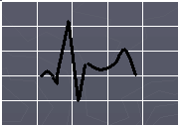
ECG: troubles de repolarisation: 4 phases
Stade 1: Stade 3:
1ères H 2ème semaine
Stade 2: Stade 4:
24-48 H normalisation
> Variables d’un sujet à l’autre
> Dynamique dans le temps (heures, jours)
> Influencés par le TRT
Notes:
ECG: Dans la péricardite aiguë, des ECG répétés montrent dans 20 à 60% des cas l'apparition précoce d'anomalies du segment ST de type sus décalage diffus concave. Ils évoquent une myocardite associée et une inflammation de l’épicarde.
Un sous décalage de ST et des ondes T inversées peuvent également être présents (bien que moins fréquents que dans les SCA) et peuvent être en rapport avec des dégâts myocardiques étendus.
Un diagnostic différentiel avec un STEMI peut se poser au stade de sus décalage du ST;

Slide 11
Particularités des anomalies ECG
Concordantes: pas d’image en miroir
Diffuses: non systématisées Dgc # IDM
Sans ondes Q
AUTRES
sous décalage PQ ------------------
microvoltage: R < 5 mm
troubles rythmiques supra-V: FA
si ESV/ TV/ BAV => myocardite associée
R
p
T
Q
Notes:
Contrairement à l'infarctus du myocarde (IDM), il n'y a pas d’image en miroir du segment ST (sauf en aVR et Vl), ni d'ondes Q de nécrose. Les anomalies de la repolarisation sont diffuses c’est-à-dire non systématisées à un territoire coronaire.
Un sous décalage diffus de l’intervalle PR est également un signe classique observé dans les stades précoces.
Un bas voltage des QRS peut être enregistré en cas de péricardite aigue et/ou de myocardite aigue, en cas d’épanchement abondant ou de lésion myocardique étendue.
L’alternance électrique est attribuée aux mouvement pendulaires du cœur en cas d’épanchement de grande abondance.
Une fibrillation atriale peut survenir en cas de péricardite aigue. Une arythmie ventriculaire est plus fréquente en cas de myocardite. Les troubles conductifs auriculo ventriculaire et intra ventriculaires (BBD) peuvent être associés aux formes sévères.
Les anomalies ECG sont influencées par le traitement et varient d’un patient à un autre, et l’aspect ECG peut changer en quelques heures ou quelques jours.
Après guérison il doit y avoir normalisation totale de l’ECG, avec retour à son aspect antérieur.
Il est à noter qu’un ECG normal lors de la consultation n’exclut pas le diagnostic de SMPI.

Slide 12
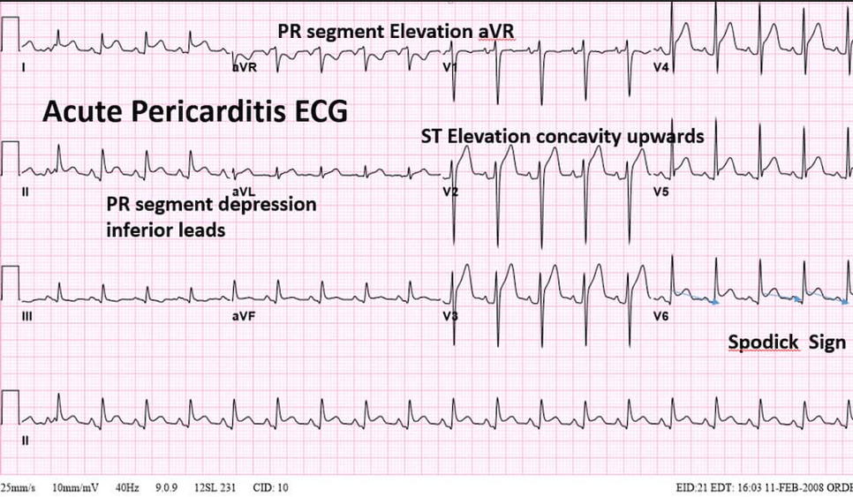
Notes:
Sus décalage du segment ST diffus, concave, non systématisé, sans images en miroir;
Sous décalage du PQ ou PR : le signe de Spodick est très évocateur de péricardite aigue: sous décalage de PR diffus à pente descendante, sauf en AVR. Il est précoce et précède les modifications de ST

Slide 13
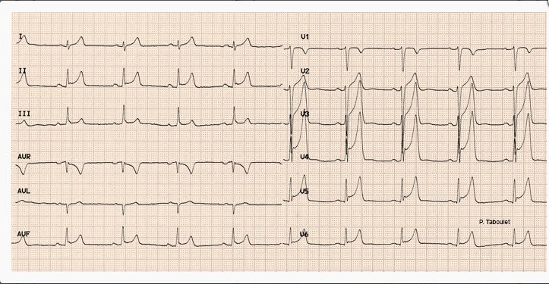
figure II
Notes:
Sus décalage du segment ST diffus, concave

Slide 14
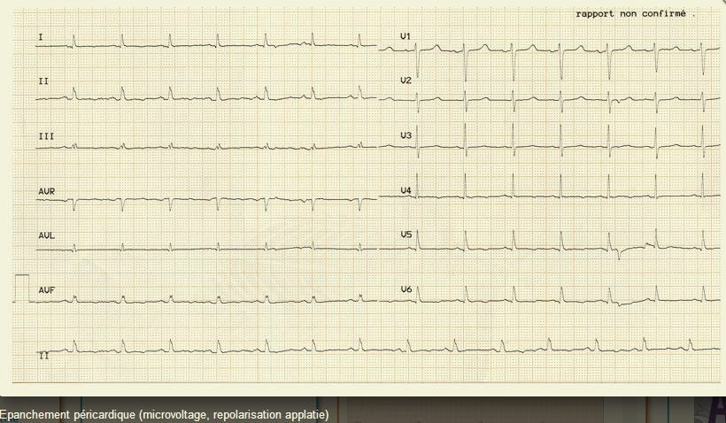
figure III
Notes:
Bas voltage; Ondes T plates voire inversées, sous décalage de PQ.

Slide 15
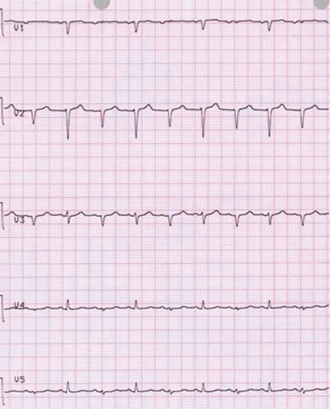
figure VIII
Notes:
Exemple d’alternance électrique à l’ECG sur tamponnade.

Slide 16
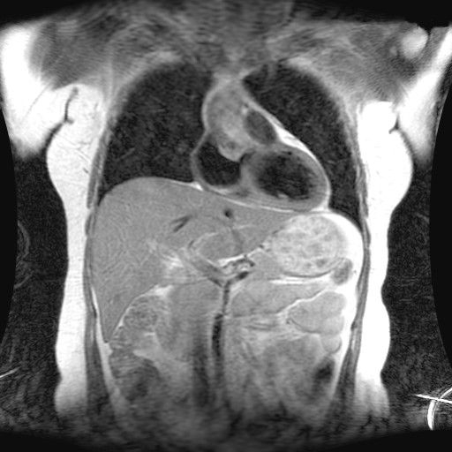

Signes radiographiques
Péricardite sèche = volume cœur normal
=> Dgc non éliminé
Liquide > 300 ml = cardiomégalie symétrique:
- rectitude bord gauche
- recouvrement hilaire
Vérifier:
- plèvre
- parenchyme
- médiastin, os, diaphragme…
pour l’enquête étiologique
- signes d’IC en cas de myocardite
( cœur en ‘‘carafe’’)
Notes:
Le téléthorax en cas de péricardite aigue est généralement normal.
Une augmentation de l’index cardio thoracique apparait en cas d’épanchement de plus de 300 ml. Les hiles et les arcs des bords du cœur sont recouverts par l’épanchement d’où l’aspect de cardiomégalie symétrique avec cœur en ‘’carafe’’, signe de recouvrement hilaires et rectitude du bord gauche.
Le téléthorax est mis à contribution pour rechercher une éventuel épanchement pleural ou des anomalies du médiastin, du parenchyme pulmonaire, des coupoles diaphragmatiques ou du squelette en rapport avec une pathologie sous jacente.
Il peut exister des signes de surcharge vasculaire en cas d’insuffisance cardiaque sur myocardite.

Slide 17
Échocardiographie
Examen non invasif, rapide
Recherche un épanchement péricardique (faux négatif si péricardite sèche)
Évalue la sévérité de l’épanchement:
- abondance du liquide
- tolérance: collapsus des cavités droites, Ø VCI…
Recherche des signes de constriction péricardique
Recherche une myocardite associée (FEVG, doppler tissulaire, strain myocardique)
Examen à répéter durant le suivi : monitorage des anomalies cardiaques (stabilité? aggravation?)
Notes:
L’échocardiographie transthoracique associée à un doppler tissulaire et une étude du strain myocardique est l’examen non invasif à réaliser en première intention; il fournira des information morphologiques et fonctionnelles. Il permet de mettre en évidence un épanchement péricardique et d’en évaluer la sévérité à travers son abondance et sa tolérance.
L’absence d’épanchement ne permet pas d’éliminer le diagnostic de péricardite aigue lorsqu’il s’agit d’une péricardite dite sèche (faux négatif).
L’examen recherchera des signes de myocardite associée par l’évaluation de la fonction systolique, diastolique et l’étude du strain ventriculaire gauche qui peut être altérée sans que la FEVG ne soit réduite. Il permet le monitorage des modifications de la taille des cavités cardiaques, de la fonction ventriculaire gauche et de l’épaisseur des parois.
Il pourra mettre en évidence un valvulopathie associée.
L’échocardiographie sera répétée au cours du suivi pour vérifier la stabilité du patient, la régression d’un épanchement, l’amélioration ou l’aggravation d’une dysfonction ventriculaire.

Slide 18
IRM Cardiaque
Recommandée devant toute suspicion de myocardite
Dgc positif et caractère des lésions, oriente la thérapeutique:
œdème, fibrose, nécrose , inflammation active?, Cicatrice?
Utile pour le dgc des péricardites si clinique insuffisante:
- œdème
- épaississement
- rehaussement tardif
Pour le contrôle à 6 mois: - avant reprise de l’activité
- stratification du risque
Notes:
L’imagerie par résonnance magnétique nucléaire (IRM cardiaque) est recommandée devant toute suspicion de myocardite. Elle a remplacé la biopsie endomyocardique qui sera réservée aux formes à haut risque ou en cas de suspicion de forme spécifique (sarcoïdose, myocardite à cellules géantes, à éosinophiles..) pour guider la thérapeutique.
Elle permet un diagnostic clinique en mettant en évidence l’œdème et les lésions myocardiques non ischémiques (rehaussement tardif). Elle permet également d’orienter la prise en charge en distinguant une activité inflammatoire ou des lésions de type cicatriciel (fibrose).
L’IRM cardiaque aide au diagnostic de péricardite lorsqu’il est difficile ou que les signes persistent; on recherchera un épaississement, un œdème ou un rehaussement tardif du péricarde.
L’IRM de contrôle dans les 6 mois aidera à stratifier le risque et à autoriser ou non la reprise d’activité.

Slide 19
COROSCANNER/CORONAROGRAPHIE
Pour exclure une maladie coronaire si tableau clinique initial évoquant un SCA
Notes:
Dans les présentations cliniques avec douleur pseudo angineuse (infarctus-like), un coroscanner ou une coronarographie sont réalisés si une maladie coronaire est suspectée en raison de la présence de facteurs de risque.

Slide 20
VII- PÉRICARDITES
Inflammation de l’enveloppe +/- épanchement liquidien
Généralement bénigne dans sa forme aigue idiopathique
Récidives fréquentes: 30% à 18 mois, 50% après 1ère récidive
Dgc différentiel de la douleur thoracique: EP, SCA, dissection Ao
Importance du Dgc lié au risque de complications:
→ court terme: tamponnade
→ moyen/long terme: formes chroniques, constriction
Notes:
VII- LES PÉRICARDITES.
A. Définition, épidémiologie : La péricardite aiguë est une inflammation du péricarde, avec ou sans épanchement.
Elle atteint 2 fois plus les hommes (18-65 ans).
Elle sont fréquentes: 0,2% des patients admis dans un service de maladies cardiovasculaires.
L’évolution de la péricardite aiguë idiopathique est le plus souvent bénigne, mais elle expose à des risques de complications à court terme (tamponnade) et à distance (formes chroniques, constriction péricardique)

Slide 21
A- PRESENTATIONS CLINIQUES
1- « Red Flags »
Péricardites
Syndrome pseudo grippal ou gastro entérite récents ou concomitants
Douleur thoracique pseudo angineuse ou de type pleural*
Symptômes d’IC droite et signes de constriction
Fièvre
Frottement péricardique
Élévation du taux de CRP
Épanchement péricardique
Épanchement pleural
Polysérite
IRM avec œdème péricardique et/ou rehaussement tardif du gadolinum
ESC 2025
Notes:
A- Présentation clinique:
1- signes d’alerte:
Le tableau typique associe un contexte pseudo grippal avec une douleur thoracique de repos antérieure, vive, aigue, sensible aux changements de position, résistant à la trinitrine. L’irradiation au trapèze gauche est caractéristique de cette douleur.
Il peut s’agir de symptômes plus rares faits de dyspnée, fièvre, asthénie, arythmie sur FA.
Dès la suspicion clinique, l’interrogatoire et l’examen clinique devront être minutieux. L’examen clinique d’une suspicion de péricardite recherche une orientation devant la douleur thoracique et évalue la gravité clinique. Les enjeux sont liés à la gravité des diagnostics différentiels possible devant cette douleur thoracique (SCA, embolie pulmonaire, dissection aortique), au risque de tamponnade et de formes chroniques. Ceci impose une prise en charge urgente.
On recherchera un frottement péricardique
D’autres signes cliniques peuvent exister en fonction de l’étiologie sous jacente du syndrome péricardique. Il faudra vérifier et quantifier la température, rechercher des adénopathies, une splénomégalie, des signes de collagénose etc…

Slide 22
Présentations cliniques
principal symptôme = douleur péricarditique
- péricardite sèche
- péricardite liquidienne (avec épanchement)
- péricardite constrictive
- péricardite liquidienne constrictive
- péricardite avec tamponnade (triade de Beck)
- constriction péricardique transitoire
Notes:
La péricardite est caractérisée par un large spectre de présentations cliniques, le principal symptôme évocateur étant la douleur de type péricarditique, sensible aux changements de position et aux mouvements respiratoires.
La péricardite peut s’exprimer par:
1- une péricardite sèche: péricardite sans épanchement liquidien, généralement sans étiologie spécifique et de bon pronostic.
2- une péricardite liquidienne ou avec épanchement: dans 50 à 60% des cas présence d’un épanchement de moyenne (10 à 20 mm) à grande abondance (> à 20 mm)
3- une péricardite constrictive liquidienne: associe un épanchement et un épaississement des feuillets péricardiques avec constriction. Elle est découverte au décours d’un drainage péricardique pour tamponnade mais où persiste un phénomène physiopathologique de constriction et une pression auriculaire droite qui ne baisse pas après drainage. Actuellement l’imagerie multimodale permet le diagnostic sans recours au cathétérisme cardiaque
4- une péricardite avec tamponnade cardiaque: où l’inflammation du péricarde conduit à l’accumulation d’un épanchement liquidien compressif. Elle engage le pronostic vital et sera évoquée devant la triade de Beck qui associe hypotension-turgescence des jugulaire-bruits cardiaques assourdis, avec pouls paradoxal, alternance électrique et bas voltage à l’ECG.
5- une constriction péricardique: due à des feuillets péricardiques épaissis et fibrosés voire calcifiés, créant une gêne au remplissage du cœur (adiastolie) responsable d’un tableau d’insuffisance cardiaque droite avec dilatation des jugulaires, œdèmes distaux et ascite, pleurésie récidivante, dyspnée, asthénie. Le scanner ou l’IRM cardiaque confirment l’épaississement du péricarde.
6- une constriction péricardique transitoire: où il existe une constriction péricardique avec biomarqueurs de l’inflammation positifs; ce tableau est potentiellement réversible (50% des cas) sous traitement anti-inflammatoire qui doit être maintenu pendant 3 à 6 mois avant de conclure à une forme constrictive définitive relevant de la chirurgie (péricardectomie)

Slide 23
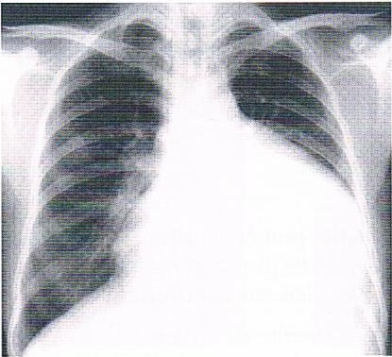
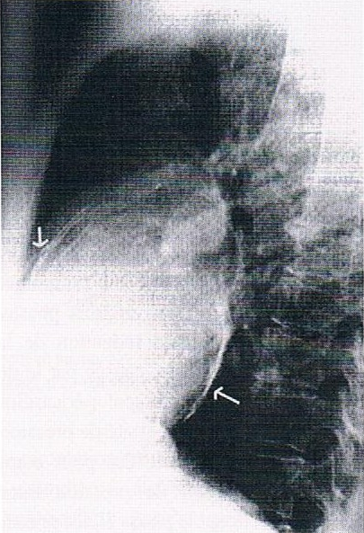
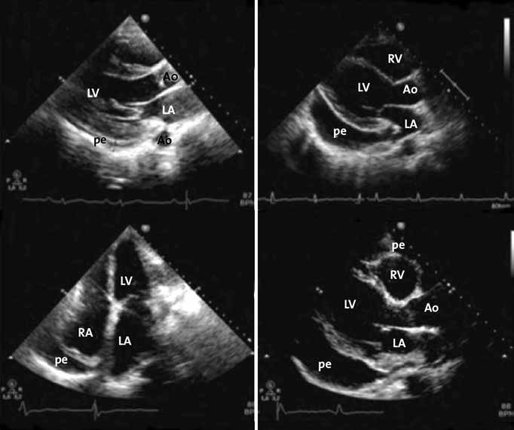
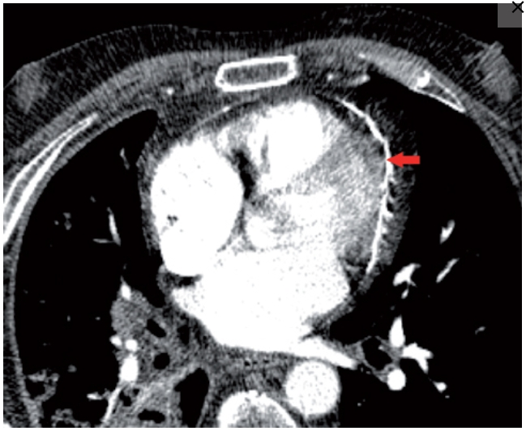
A- PRESENTATIONS CLINIQUES 2- « Formes cliniques et complications »
CLASSIFICATION DES EPANCHEMENTS PERICARDIQUES
Evolution | Aiguë Subaiguë Chronique (>3 mois)
Abondance | Faible < 10 mm Modérée 10-20 mm Abondant > 20 mm
Localisation | Circonférentiel Localisé
Composition | Transsudat Exsudat
principal symptôme = douleur péricarditique
- péricardite sèche
- péricardite liquidienne (avec épanchement)
- péricardite constrictive
- péricardite liquidienne constrictive
- péricardite avec tamponnade (triade de Beck)
- constriction péricardique transitoire
Notes:
2- formes cliniques et complications:
La péricardite est caractérisée par un large spectre de présentations cliniques, le principal symptôme évocateur étant la douleur de type péricarditique, sensible aux changements de position et aux mouvements respiratoires.
La péricardite peut s’exprimer par:
1- une péricardite sèche: péricardite sans épanchement liquidien, généralement sans étiologie spécifique et de bon pronostic.
2- une péricardite liquidienne ou avec épanchement: dans 50 à 60% des cas présence d’un épanchement de moyenne (10 à 20 mm) à grande abondance (> à 20 mm)
3- une péricardite constrictive liquidienne: associe un épanchement et un épaississement des feuillets péricardiques avec constriction. Elle est découverte au décours d’un drainage péricardique pour tamponnade mais où persiste un phénomène physiopathologique de constriction et une pression auriculaire droite qui ne baisse pas après drainage. Actuellement l’imagerie multimodale permet le diagnostic sans recours au cathétérisme cardiaque. L’étiologie tuberculeuse est à évoquer.
4- une péricardite avec tamponnade cardiaque: où l’inflammation du péricarde conduit à l’accumulation d’un épanchement liquidien compressif. Elle engage le pronostic vital et sera évoquée devant la triade de Beck qui associe hypotension-turgescence des jugulaire-bruits cardiaques assourdis, avec pouls paradoxal, alternance électrique et bas voltage à l’ECG.
5- une constriction péricardique: due à des feuillets péricardiques épaissis et fibrosés voire calcifiés, créant une gêne au remplissage du cœur (adiastolie) responsable d’un tableau d’insuffisance cardiaque droite avec dilatation des jugulaires, œdèmes distaux et ascite, pleurésie récidivante, dyspnée, asthénie. Le scanner ou l’IRM cardiaque confirment l’épaississement du péricarde. Un cathétérisme cardiaque peut parfois être indiqué pour éliminer une cardiomyopathie restrictive (CMR) si les autres examens sont non concluants.
6- une constriction péricardique transitoire: où il existe une constriction péricardique avec biomarqueurs de l’inflammation positifs; ce tableau est potentiellement réversible (50% des cas) sous traitement anti-inflammatoire qui doit être maintenu pendant 3 à 6 mois avant de conclure à une forme constrictive définitive relevant de la chirurgie (péricardectomie)

Slide 24
LA PERICARDITE CHRONIQUE CONSTRICTIVE
Définition: adiastolie chronique. Rare
Etiologies: toutes mais les plus courantes sont:
infections, radiothérapie, chirurgie
Anapath: péricarde fibreux cicatriciel et épais
A long terme: calcifications → péricarde rigide
Dgc: .clinique: tableau d’insuffisance cardiaque droite +
.téléthorax F/P: « petit cœur », calcifications
.échocardio ± cathétérisme: -altération du remplissage
-FE conservée
.TDM/IRM: - épaisseur péricarde > 3-4 mm
- calcifications (visible sur RX)
Notes:
VIII- LA PERICARDITE CHRONIQUE CONSTRICTIVE:
Définition: la PCC est une pathologie rare causée par une altération fibrino-calcique du péricarde formant une coque rigide autour du cœur limitant le remplissage ventriculaire. C’est une adiastolie chronique.
Anatomopathologie: le péricarde est épais, fibreux voire calcifié, réalisant dans les cas extrêmes une coque qui enserre le cœur.
Physiopathologie: le péricarde rigide empêche la transmission des pressions intra thoraciques aux cavités cardiaques, créant une dissociation des pressions intra thoraciques et intracardiaques et une interdépendance ventriculaire, chaque ventricule se remplissant au détriment de l’autre avec mouvement paradoxal du septum.
[La constriction entraine une gêne permanente et fixe du remplissage du VD sans arriver au collapsus des cavités droites (adiastolie chronique), à l’inverse de la tamponnade qui provoque une gêne au remplissage évolutive, d’aggravation progressive jusqu’au collapsus VD (adiastolie aigue).]
D. Etiologies: toutes les causes peuvent être incriminées mais l’évolution vers une constriction péricardique est exceptionnelle (< 1 %) après une péricardite aiguë banale, plus fréquente (2-5 %) après une péricardite auto-immune ou cancéreuse, post radique ou après chirurgie cardiaque, et très fréquente (20 %) après une péricardite tuberculeuse ou purulente.
E. Diagnostic positif:
- le tableau clinique est fait d’une dyspnée avec un épanchement pleural récidivant et de signes d’insuffisance cardiaque droite, avec souvent un tableau d’anasarque, évoluant parfois depuis plusieurs années avant le diagnostic.
- un téléthorax face et profil doit être réalisé à la recherche de calcifications plus ou moins étendue; il n’y a pas de cardiomégalie;(contraste entre tableau de décompensation droite sévère et « petit cœur radiologique »).
- l’imagerie par échocardiographie, ou par cathétérisme cardiaque si nécessaire, apporte la preuve d’une altération du remplissage diastolique avec un profil de type restrictif; Il existe des variations respiratoires exagérées des flux de remplissage mitral et tricuspide. La fraction d’éjection est conservée.
- Un scanner thoracique et/ou une IRM sont indiqués comme technique d’imagerie de 2ème niveau pour évaluer les calcifications, l’épaisseur péricardique qui dépasse 3 à 4 mm, le degré et l’étendue de l’atteinte péricardique.
L’absence d’épaississement n’exclut pas le diagnostic.

Slide 25
Physiopathologie de la tamponnade
compression aigue du cœur par:
accumulation rapide OU épanchement abondant
Pression intra péricardique
Pression Diastolique V, A, et Pr. veineuse
VTD VD VES
QC → choc cardiogénique + Kussmaul
Notes:
C- Physiopathologie: Il s’agit d’un tableau hémodynamique mortel réalisant un état de choc du à une compression lente ou rapide du cœur, lorsque la pression intrapéricardique dépasse la pression diastolique intra cardiaque, les cavités droites étant les premières à subir cette compression du fait du niveau de pression plus bas qui règne dans ces cavités. La pression intra VD diastolique augmente pour assurer un remplissage diastolique, de même que les pressions OD et veineuses caves. A mesure que la pression extracardiaque augmente le volume télédiastolique du VD diminue et par conséquent son volume d’éjection systolique, avec pour conséquence une baisse du débit cardiaque donc état de choc, et dans les cas extrêmes un désamorçage de la pompe cardiaque par collapsus total de la cavité VD.

Slide 26
B- CRITÈRES DGC DES PÉRICARDITES
Dgc | Critères additionnels Clinique: frottement ECG: sus ST diffus récent ou sous décalage PR Biomarqueurs: CRP ↑ Imagerie: épanchement péricardique (nouveau / abondance croissante) IRM: œdème péricardique et/ou rehaussement tardif Dgc certain si clinique avec > 1 critère additionnel Dgc possible si clinique avec 1 seul critère additionnel Dgc peu probable/rejeté si présentation clinique seule
 | Aiguë: ≤ 4 semaines
 | Subaigüe; > 4 semaines et ≤ 3 mois, sans rémission
 | Récidivante: récidive après rémission clinique d’un 1er épisode (~ 18 mois)
 | Chronique: Evolution > 3 mois
Stades évolutifs
Notes:
B- Critères diagnostiques des péricardites aigues
En présence d’une présentation clinique évocatrice on recherchera des critères additionnels:
- clinique: Frottement péricardique;
- ECG: apparition d’un sus-décalage récent du segment ST diffus ou sous-décalage du segment PR;
- biomarqueurs de l’inflammation: élévation de la CRP;
- imagerie:
- présence d’un épanchement péricardique nouveau ou d’abondance croissante à l’échocardiographie;
- présence d’un œdème péricardique et/ou un rehaussement tardif à l’IRM;
Le diagnostic de péricardite est:
- certain s’il y a une présentation clinique avec plus d’1 critère additionnel
- possible s’il y a une présentation clinique avec 1 seul critère additionnel
- peu probable, rejeté, face à une présentation clinique seule
Formes évolutives:
Selon la durée de l’épisode initial, ou la réapparition d’un nouvel épisode après guérison, on distinguera
- La forme aigue qui dure moins de 4 semaines
- La formes sub aigue qui dure entre 4 semaines et 3 mois
- La forme récidivante qui survient après rémission d’un 1er épisode
- La forme chronique qui persiste au-delà de 3 mois
La récidive se produit généralement dans les 18 mois après un 1er épisode, et est favorisée par un traitement inadéquat: phase de dégression trop rapide, non association de colchicine, corticothérapie.

Slide 27
VIII- LES MYOCARDITES
Etat inflammatoire du myocarde
Expressions cliniques hétérogènes:
asymptomatiques choc cardiogénique, mort subite
Implications pronostiques variables:
guérison sans séquelles CMD, décès
Présentation clinique initiale = facteur pronostic
Notes:
VIII- LES MYOCARDITES
La myocardite correspond à un état inflammatoire du myocarde avec des manifestations et des implications pronostiques variables.
La présentation clinique initiale est un des principaux facteur pronostic.

Slide 28
A- PRESENTATIONS CLINIQUES
1- « Red Flags »
Myocardites
Syndrome pseudo grippal ou gastro entérite récents ou concomitants (80%)
Douleur thoracique pseudo angineuse **
Palpitations *
Symptômes d’IC *
Modifications ECG**
Arythmie ventriculaire
Syncope
Instabilité hémodynamique
Élévation des marqueurs de lésion myocardique (Tpn US/CPK MB)**
Élévation des marqueurs d’IC (NT-proBNP)
Troubles de la cinétique myocardique, augmentation de l’épaisseur pariétale et/ou DVG systolique
IRM: œdème myocardique et/ou rehaussement tardif du gadolinum
ESC 2025
Notes:
A-Présentation clinique:
1- signes d’alerte (red flags):
La myocardite est caractérisée par l’hétérogénéité de ses manifestations cliniques. Le plus souvent c’est un tableau de douleur thoracique pseudo angineuse (symptôme le plus fréquent), d’insuffisance cardiaque ou de trouble rythmique (palpitations, syncope).
Une interaction complexe entre un contexte génétique et l’inflammation cardiaque pourrait expliquer l’hétérogénéïté du tableau clinique des myocardites et ses expressions phénotypiques différentes, hémodynamique ou rythmique. Il est important de rechercher des éléments en faveur du contexte génétique tels qu’une histoire familiale de myocardite, péricardite, mort subite, cardiomyopathie.
La présentation clinique va des symptômes modérés jusqu’aux formes graves mettant en jeu le pronostic vital: douleurs thoraciques le plus souvent, dyspnée, plus rarement fatigue, palpitations ou syncopes, précédés dans 80% des cas de troubles gastro intestinaux ou respiratoires.
L’ECG est habituellement anormal: sus décalage de ST, anomalies de ST-T, voire troubles conductifs.
Les enzymes cardiaques (troponine T-I, CPK-MB) sont élevées chez la majorité des patients
L’échocardiographie peut révéler des signes en faveur d’une myocardite: troubles de la cinétique segmentaire du ventricule gauche, épaississement et hyperéchogénicité d’une paroi liée à l’œdème myocardique. Un épanchement péricardique peut être présent (25% des cas) en cas de péricardite associée.
L’IRM cardiaque est désormais l’outil de référence pour le diagnostic de myocardite aigue ou chronique, et retrouvera des critères d’inflammation du myocarde ou des lésions cicatricielles.

Slide 29
A- PRESENTATIONS CLINIQUES 2- « Formes Cliniques »
1- Douleur thoracique:
.la plus fréquente, avec sus-ST et TPN ↑, notion de virose
.éliminer SCA
. Bon pronostic si FEVG préservée et ECG normalisé
2- Défaillance cardiaque: groupe à risque élevé
.DVG inexpliquée IC réfractaire choc cardiogénique
.insuffisance cardiaque aigue avec FEVG réduite → risque élevé
.IRM sans délai, ± biopsie
.pronostic dépend de la réponse au TRT
3- Troubles du rythme:
.trouble rythmique inexpliqué: TV, BAV, FA si péricardite
.palpitations, syncope, mort subite
.TV et BAV généralement associés à un FEVG réduite et une IC
Notes:
2- formes cliniques :
Le tableau clinique est de gravité variable avec des formes asymptomatiques, pauci symptomatiques, et des manifestations hémodynamiques ou rythmiques. Il est important d’évoquer le diagnostic en présence de signes d’alerte (red flags).
La présentation clinique peut être:
1- une douleur thoracique: forme clinique la plus commune, habituellement associé à une élévation des biomarqueurs de nécrose myocardique tel que la troponine, et des anomalies ECG type sus décalage du segment ST, réalisant un tableau pseudo-angineux, posant un problème de diagnostic différentiel avec un syndrome coronaire aigu qui devra être écarté grâce à une imagerie des coronaires. L’interrogatoire retrouve une notion d’infection virale pulmonaire ou gastro-intestinale concomitante ou récente. Un FEVG préservée avec normalisation ECG est associée à un pronostic favorable.
2- une défaillance cardiaque: ces patients font partie du groupe à risque élevé et leur pronostic dépend largement de la réponse au traitement de la défaillance cardiaque. Le tableau clinique va de la dysfonction ventriculaire gauche inexpliquée, l’apparition ou l’aggravation d’une insuffisance cardiaque, jusqu’à l’insuffisance cardiaque réfractaire et au choc cardiogénique. L’IRM cardiaque devra être réalisée sans délai, et une biopsie endomyocardique si nécessaire.
Les formes fulminantes avec insuffisance cardiaque ont une fréquence de décès élevé.
3- un trouble du rythme: une myocardite aigue peut s’accompagner de la survenue ou la récidive d’un trouble rythmique ou d’une arythmie inexpliquée, et s’exprimer par des palpitations, une syncope ou une mort subite récupérée.
La fibrillation atriale est plus commune aux formes avec péricardite et épanchement associés.
Les BAV et les TV soutenues sont généralement associées à une dysfonction ventriculaire gauche et à une insuffisance cardiaque.

Slide 30
B- CRITÈRES DGC DES MYOCARDITES
Dgc | Critères additionnels Clinique: absence d’éléments de dgc différentiel ECG: modification de ST-T Biomarqueurs: troponine ↑ Imagerie: anomalie strain ou cinétique segmentaire, FEVG réduite IRM: œdème myocardique et/ou rehaussement tardif Dgc certain si clinique + preuve IRM ou biopsie endomyocardique (BEM) Dgc probable si clinique avec au moins 1 critère additionnel IRM ou BEM douteuse ou non disponible Dgc peu probable si présentation clinique seule
 | Aiguë: ≤ 4 semaines Fulminante: installation aigue + instabilité HD (TRT inotrope) ± TV/ MS
 | Subaigüe; persistante: > 4 semaines et ≤ 3 mois, sans rémission
 | Récidivante: récidive après rémission clinique d’un 1er épisode
 | Chronique: Evolution > 3 mois CMD (fibrose) (Tpn non élevée)
Stades évolutifs
Tableau V
Notes:
B- CRITERES DIAGNOSTIQUES DES MYOCARDITES:
Face à une présentation clinique initiale on recherchera des critères additionnels.
Les critères additionnels retenus sont:
- un critère clinique: absence d’éléments en faveur d’un diagnostic différentiel
- un critère ECG: modifications du segment ST et de l’onde T
- un critère biologique (biomarqueurs): élévation de la troponine
- un critère d’imagerie cardiaque:
> à l’échocardiographie: anomalies de la cinétique segmentaire du VG ou anomalies du strain myocardique, altération de la FEVG
>à L’IRM: présence d’un œdème myocardique et/ou d’un rehaussement tardif.
- Le diagnostic de myocardite est certain en présence d’un tableau clinique évocateur et un examen IRM ou des résultats de biopsie endomyocardique confirmant la myocardite.
- Le diagnostic de myocardite sera possible si la présentation clinique est évocatrice et associée à au moins 1 critère additionnel.
- Le diagnostic est peu probable, rejeté, en cas de présentation clinique isolée sans critères additionnels.
Formes évolutives: 3 stades évolutifs peuvent être retrouvés
- une forme aigue avec tableau clinique qui dure moins de 4 semaines, de gravité variable avec parfois des formes compliquées, et qui inclut également les formes fulminantes. La forme fulminante est caractérisée par un tableau clinique initial de choc cardiogénique; une tachycardie ventriculaire soutenue voire une mort subite peuvent également être observées dans cette forme.
- une forme subaigüe: avec symptômes qui durent plus d’1 mois et moins de 3 mois; les symptômes ne sont pas spécifiques et les patient peuvent évoluer vers la guérison sans séquelles ou progresser vers une forme chronique ou une cardiomyopathie inflammatoire
- une forme chronique: myocardite persistant au-delà de 3 mois, aboutissant à un tableau de cardiomyopathie avec VG hypokinétique, la fibrose myocardique pouvant réaliser un substrat arythmogène. Dyspnée et palpitations peuvent être les symptômes qui conduisent au diagnostic. Les biomarqueurs de lésion myocardique sont souvent dans les limites de la normale.

Slide 31
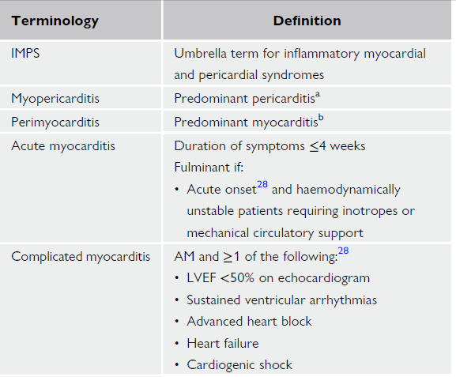
ESC 2025
Notes:
On parle de myocardite compliquée en présence d’une myocardite aigue avec 1 ou plus des critères suivants;
. FEVG inférieure à 50% à l’échocardiographie
. Troubles du rythme ventriculaires soutenus
. BAV de haut degré
. Défaillance cardiaque
. Chàc cardiogénique

Slide 32
IX- TRAITEMENT
Objectifs:
- contrôle des symptômes
- prévention des complications: récidives, décès
Cibles:
- agents infectieux, inflammation
- désordres immunitaires
- DVG, arythmies, IC si myocardite
- récidives, tamponnade, constriction si péricardite
Notes:
IX- TRAITEMENT:
L’objectif du traitement des syndromes myopéricardiques inflammatoires est de contrôler les symptômes et de prévenir les complications, surtout les récidives et la mortalité dans les formes compliquées.
Le traitement médical va cibler: les agents infectieux, l’inflammation, les troubles immuno-induits, la dysfonction ventriculaire ou l’insuffisance cardiaque en cas de myocardite, les arythmies, et une éventuelle tamponnade ou une constriction péricardique.

Slide 33
A- Mesures générales communes
Repos: jusqu’à normalisation clinique, ECG, CRP et écho, et adapté selon la gravité
→ repos 1 mois minimum, reprise progressive individualisée
→ myocardite: pas de sport intensif avant 3 à 6 mois
Contrôle :
→ ≤ 6 mois: clinique, biomarqueurs, ECG, échocardio, Holter, test d’effort selon indication, IRM (guérison? activité inflammatoire?)
→ suivi > 6 mois:
- formes compliquées
- péricardite incessante/récidivante
Notes:
A- Mesures générales communes:
-La restriction physique est un volet important du traitement non pharmacologique des SMPI et le repos sera indispensable durant la phase aigue.
La rémission nécessite au moins 1 mois de repos mais parfois plus et la durée devra être adaptée à chaque cas selon la gravité et l’évolution.
En cas de myocardite la pratique de sport intensif est contre indiquée pendant 3 à 6 mois.
-Un contrôle est programmé dans les 6 mois pour vérifier l’évolution des paramètres cliniques et paracliniques, avec test d’effort selon l’indication, et IRM cardiaque, et confirmer la guérison ou la persistance de l’activité inflammatoire avant de décider la reprise de toute activité.
Le suivi peut être prolongé au-delà de 6 mois dans les formes récidivantes, incessantes ou compliquées.

Slide 34
B- TRAITEMENT des péricardites 1- tri des patients
Notes:
B- Traitement des péricardites
Le but du traitement des péricardites est d’assurer le contrôle de la douleur, d’accélerer la remission, et d’éviter les complications en particulier les récidives et la constriction.
1- Tri des patients
Si on hospitalise un patient présentant une suspicion de péricardite aiguë c’est parce qu’on craint une évolution rapidement défavorable (tamponnade), le développement d’une constriction, et/ou parce qu’on suspecte une étiologie inhabituelle.

Slide 35
Patient avec symptômes de péricardite
Tri des patients /
évaluation du risque
Evaluation 1ère ligne: historique, examen physique, ECG, ETT, RX thorax, bilan sg standard avec CRP et TPN
Critères de haut risque
O
N
Suivi ambulatoire
Réponse au TRT après 1 à 2 semaine
O
N
Évaluation du risque
Bas risque
Risque intermédiaire
Risque élevé
Traitement ambulatoire
Hospitalisation ou suivi rapproché + enquête étiologique
Hospitalisation enquête étiologique et TRT anti inflammatoire
Notes:
Algorithme pour le diagnostic et le tri des patients avec suspicion de péricardite.
Un patient à haut risque doit être hospitalisé et une enquête étiologique devra être menée.
En l’absence de situation à haut risque un traitement ambulatoire peut être conduit, et il n’y a pas nécessité d’envisager une enquête étiologique si le patient répond au traitement anti-inflammatoire empirique.

Slide 36
2- TRAITEMENT PHARMACOLOGIQUE

Slide 37
a- TRAITEMENT DE 1ère LIGNE DE LA PÉRICARDITE AIGUE
Médicament | Posologie initiale | Durée | Décroissance
Aspirine | 750 - 1000 mg / 8h | 1-2 semaines | 250 mg / 1 à 2 semaines
Ibuprofène | 600 - 800 mg / 8h | 1-2 semaines | 200 mg / 1 à 2 semaines
Indomethacine | 25-50 mg / 8h | 1-2 semaines | 25 mg / 1 à 2 semaines
Colchicine | < 70 Kg: 0,5 mg / j ≥ 70 Kg: 0,5 mg x2 / j | 3 à 6 mois | facultative
Prednisone ∇ | 0,2 – O,5 mg /Kg/ j | 2 à 4 semaines | Plusieurs mois
Bêta (-) | Si FC > 75 + douleurs
+
Notes:
2-Traitement pharmacologique:
a-Traitement de première ligne de la péricardite aigue:
Le but du traitement est d’assurer un contrôle de la douleur, accélérer la rémission clinique, et prévenir les complications en particulier les récidives et la constriction péricardique.
L’aspirine et les autres anti-inflammatoires non stéroïdiens (AINS) sont les médicaments principaux de la péricardite aiguë, recommandés en traitement de première intention , associés à une protection gastrique par IPP.
La dose initiale doit être poursuivie jusqu’à la résolution des symptômes et la normalisation de la CRP, puis une décroissance posologique doit être envisagée.
La colchicine, est recommandée en traitement de première intention en association au traitement par aspirine ou AINS.
Le traitement d’une péricardite aiguë repose donc aujourd’hui systématiquement sur l’association d’un AINS ou d’aspirine pendant 4 à 8 semaines avec de la colchicine pendant 3 mois.
Un traitement beta bloqueur peut être utile pour réduire la fréquence cardiaque et le frottement péricardique en cas de pouls supérieur à 75/minute avec douleur persistante.
Les corticoïdes ne sont pas recommandés en traitement de première intention de la péricardite aiguë. Il est bien démontré qu’ils favorisent les récidives et le passage à la chronicité.
Des corticoïdes à dose faible à modérée, associés à la colchicine, seront envisagés en 1ère intention en cas de péricardite aiguë avec une contre-indication ou une intolérance à l’aspirine ou aux AINS, et quand une cause infectieuse a été exclue; ils seront également prescrits quand il y a une indication spécifique telle qu’une maladie auto immune, et chez la femme enceinte. Il faut envisager leur décroissance dès la normalisation de la CRP.
Il est utile de revoir le patient au 7e jour puis à 1, 3 et 6 mois, pour vérifier l’absence de symptômes, la normalité de la CRP et de l’échographie, et organiser le sevrage en AINS et colchicine. Toute anomalie détectée dans ce cadre pourra justifier un bilan étiologique plus complet.

Slide 38
b-TRT DE LA PÉRICARDITE RÉCIDIVANTE
Médicament | Posologie initiale | Durée | Décroissance
Aspirine | 750 - 1000 mg /8h | Semaines-mois | 250 mg / 1 à 2 semaines
Ibuprofène | 600 - 800 mg / 8h | Semaines-mois | 200 mg / 1 à 2 semaines
Indométhacine | 25 - 50 mg /8h | Semaines-mois | 25 mg / 1-2 semaines
Colchicine | <70 Kg: 0,5 mg/jr ≥ 70 Kg: 0,5 mg x2 / jr | ≥ 6 mois | facultative
TRAITEMENT DE 2ème LIGNE: CORTICOÏDES 0,2-0,5 mg/Kg/jr + colchicine ± AINS
TRAITEMENT DE 3ème LIGNE: antagonistes des IL-1 (anakinra, rilonacept)
TRAITEMENT DE 4ème LIGNE: Hydroxychloroquine
Notes:
b-Traitement de la forme récidivante:
En cas d’échec à l’association AINS/colchicine les corticoïdes sont envisagés toujours à des doses faibles et associés à la colchicine ou à la bithérapie initiale (0,2 à 0,5 mg/kg/j de prednisone). Cette dose initiale est maintenue jusqu’à disparition des symptômes et normalisation de la CRP. On procède ensuite à un sevrage très progressif afin d’éviter l’effet rebond.
Exceptionnellement, en cas de formes réfractaires ou cortico-dépendantes, ou si les AINS ou les corticoïdes sont contre indiqués ou mal tolérés, des antagonistes de l’interleukine-1 sont envisagés pour contrôler l’inflammation.
En dernier recours l’hydroxychloroquine peut être envisagée dans les formes récurrentes résistantes aux thérapeutiques sus citées.
Dans les formes ‘’post lésion cardiaque’’ ( procédure interventionnelle, chirurgie, infarctus) la conduite est la même.

Slide 39
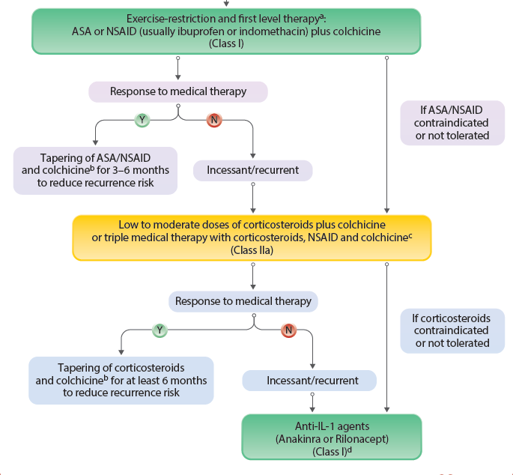
Patient avec symptômes de péricardite aigue
Repos + TRT de 1ère ligne
Aspirine/ AINS + Colchicine
Réponse au TRT
Si Aspirine/AINS
non tolérés ou CI
Sevrage AINS /colchicine sur 6 mois
Incessante/récidivante
Dose faible à modérée de corticoïdes + colchicine
Ou Trithérapie AINS/colchicine/corticoïdes
Réponse au TRT
Si corticoïdes CI
ou non tolérés
Sevrage des corticoïdes et colchicine sur au moins 6 mois
Incessante/récidivante
Agents ANTI-IL-1
(Anakinra ou Rilonacept)
Notes:
b-Traitement de la forme récidivante:
En cas d’échec à l’association AINS/colchicine les corticoïdes sont envisagés toujours à des doses faibles et associés à la colchicine ou à la bithérapie initiale (0,2 à 0,5 mg/kg/j de prednisone). Cette dose initiale est maintenue jusqu’à disparition des symptômes et normalisation de la CRP. On procède ensuite à un sevrage très progressif afin d’éviter l’effet rebond.
Exceptionnellement, en cas de formes réfractaires ou cortico-dépendantes, ou si les AINS ou les corticoïdes sont contre indiqués ou mal tolérés, des antagonistes de l’interleukine-1 sont envisagés pour contrôler l’inflammation.
En dernier recours l’hydroxychloroquine peut être envisagée dans les formes récurrentes résistantes aux thérapeutiques sus citées.
Dans les formes ‘’post lésion cardiaque’’ ( procédure interventionnelle, chirurgie, infarctus) la conduite est la même.

Slide 40
3- TRAITEMENT non PHARMACOLOGIQUE
> Péricardiocentèse percutanée ou drainage si :
- liquide moyen-abondant mal toléré, tamponnade
- absence de cause évidente (néoplasie, infection, collagénose)
- non réponse au TRT
- suspicion infection ou néoplasie
- pour l’administration de TRT intra péricardique: ATB, chimioth
> Péricardectomie chirurgicale:
- si péricardite chronique constrictive persistante (PCC)
- certaine péricardites récidivantes réfractaires

Slide 41
C- TRAITEMENT DE la myocardite
Objectifs: contrôler la douleur, éviter les complications
TRT pharmacologique: basé sur
-la présentation clinique
-la sévérité
-l’étiologie
a- TRT non étiologique : TRT de l’IC → stabilisation et/ou récupération FEVG
b- TRT antiarythmique: TV symptomatique récidivante
c- TRT spécifique selon étiologie: immunosuppresseurs, corticoïdes, ATB
d- formes non compliquées:
> Aspirine/AINS: si nécessité de contrôler la douleur
> Colchicine: prévient les récidives
> Béta bloqueurs: 6 mois minimum en prévention des arythmies
Notes:
C- Traitement de la myocardite:
Le but du traitement est de contrôler les symptômes, surtout la douleur, et d’éviter la survenue de complications.
Il dépendra de la présentation clinique, de la sévérité du tableau clinique et de l’étiologie.
1- traitement pharmacologique: il comporte plusieurs volets:
a- un traitement sans rapport avec une étiologie spécifique tel que le traitement d’une défaillance cardiaque. Les formes sévères relèvent de l’assistance circulatoire voire de la transplantation cardiaque.
b- un traitement antiarythmique dans les formes compliquées de troubles rythmiques.
c- un traitement étiologique dans les formes à étiologie spécifiques: corticothérapie pour les formes auto-immunes, immunosuppresseurs, antibiotiques…
d- les formes non compliquées: un traitement par aspirine ou anti-inflammatoire non stéroïdien avec protection gastrique pour contrôler la douleur peut être indiqué si nécessaire, en association à la colchicine pour éviter les récidives. Les béta bloquants sont souvent prescrits pour une durée de 6 mois minimum pour prévenir les arythmies et limiter le risque de décès d’origine cardiaque.

Slide 42
TRT non pharmacologique:
a- prévention de la mort subite
→ stimulation cardiaque temporaire ou définitive
→ ablation d’un foyer de TV monomorphe soutenue
→ défibrillateur:
-par gilet défibrillateur pendant 3 à 6 mois si MA + TV
-par DAI au-delà de 6 mois si indication
b- Assistance circulatoire mécanique (VA-ECMO)
- myocardite avec choc cardiogénique
- décompensation cardiaque aigue des myocardite chroniques
c- Transplantation cardiaque
Notes:
2- traitement non pharmacologique:
les patients souffrant de myocardite sont exposés aux troubles rythmiques potentiellement mortels et à la défaillance cardiaque. Selon les cas différentes thérapeutiques peuvent être envisagées pour la prise en charge des arythmies et la prévention de la mort subite cardiaque:
a- prévention de la mort subite:
→ en cas de trouble conductif un entrainement électro-systolique, temporaire ou définitif selon l’évolution, est proposé.
→ en présence myocardite aigue avec tachycardie ventriculaire en présentation clinique initiale le port d’un gilet défibrillateur pour une durée de 3 à 6 mois est recommandée.
→ en cas de TV soutenue sur myocardite non active avec mauvaise tolérance hémodynamique, l’implantation d’un défibrillateur automatique cardiaque est recommandée.
b- prise en charge de la défaillance cardiaque par assistance circulatoire mécanique:
→ pour les myocardites aigues avec choc cardiogénique
→ en cas de décompensation cardiaque aigue des myocardites chroniques
c- Transplantation cardiaque

Slide 43
X- PRONOSTIC
Tributaire de la présentation initiale
Formes non compliquées de SMPI: pronostic favorable
Formes avec présentation initiale type IC / arythmie: pronostic défavorable
Suivi sur 6 mois, voire > 1 an pour les formes compliquées, récidivantes/incessantes:
clinique, ECG, biomarqueurs, échocardio, test d’effort, holter ECG, IRM cardiaque dans les 6 mois
Délai de guérison: qques jrs à qques mois
Rechute dans 10% des cas
Notes:
X- PRONOSTIC:
La présentation clinique initiale représente un des principaux facteurs pronostique.
Les myocardites à faible risque se présentent généralement avec douleur thoracique et fonction biventriculaire préservée, avec bon pronostic à court et à long terme.
Les myocardites avec complications aigue à type de défaillance cardiaque et trouble rythmique ont le plus mauvais pronostic.
-Suivi: les patients avec myocardites à faible risque (douleur thoracique) peuvent être libérés de l’hôpital dès que le taux des enzymes cardiaques tend à devenir normal. Le délai de guérison d’une myocardite aigue va de quelques jours à quelques mois, avec rechute dans 10% des cas.
Un suivi est recommandé pour toutes les myocardites avec évaluation clinique, biologique, ECG, test d’effort, enregistrement Holter ECG, échocardiographie et IRM cardiaque dans les 6 mois pour décider de la reprise de l’activité et dépister les complications.

